Slide 1
სოფ. ძეგვში შპს ,,ცეკური“-ს ასფალტ-ბეტონის ქარხნის ექსპლუატაციის პირობების ცვლილება (ქარხნის წარმადობის და ბიტუმის სამარაგო რეზერვუარების რაოდენობის გაზრდა)
შპს „ცეკური“
სკოპინგის ანგარიშის საჯარო განხილვა

Slide 2
შესავალი
შპს „ცეკური“-ს სახელზე ასფალტის წარმოების საქმიანობაზე 2009 წლის 30 ივლისს გაცემულია ეკოლოგიური ექსპერტიზის დასკვნა N73. აღნიშნული დასკვნის მიხედვით, შპს „ცეკური”-ს საქმიანი ეზოს ტერიტორიაზე განსაზღვრული იყო 2 ერთეული ასფალტ-ბეტონის ქარხნის ფუნქციონირება, რომელთაგან ერთის წარმადობა შეადგენდა 25 ტ/სთ-ს, ხოლო მეორე ქარხნის წარმადობა იყო 56 ტ/სთ. 2017 წლიდან გაუქმებული და დემონტირებულია 25 ტ/სთ წარმადობის ქარხანა და ფუნქციონირებს მხოლოდ 56 ტ/სთ ქარხანა (მოდელი ДС-18563). როგორც რამდენიმე წლიანი ექსპლუატაციის პრაქტიკიდან გამომდინარე დადგინდა, ასფალტის ქარხნის ფაქტიური წარმადობა შეადგენს 60 ტ/სთ-ს და შესაბამისად მიღებული იქნა გადაწყვეტილება გარემოსდაცვითი დოკუმენტაციის ფაქტიურ წარმადობასთან შესაბამისობაში მოყვანის თაობაზე. ამასთანავე საქმიანი ეზოს ტერიტორიაზე საგზაო ემულსიის საწარმოო უბნის ამოქმედებასთან დაკავშირებით, ბიტუმსაცავში გაზრდილია რეზერვუარების რაოდენობა, კერძოდ: 2009 წლის N73 ეკოლოგიური ექსპერტიზის დასკვნის თანახმად საწარმოს ტერიტორიაზე განთავსებული იყო 5 ცალი 20 ტონიანი ბიტუმის სამარაგო რეზერვუარები, თუმცა წლების განმავლობაში ტერიტორიაზე დამატებული სხვდასხვა საქმიანებისთვის (ემულსიის წარმოებისთვის) საჭირო გახდა რეზერვუარების დამატება, შესაბამისად ამ ეტაპზე ორივე მიწის ნაკვეთზე განთავსებულია 15 ცალი ბიტუმის სამარაგო რეზერვუარი, მათ შორის 10 ცალი 20, ხოლო 5 ცალი 40 ტონიანი.
გარდა აღნიშნულისა, ეკოლოგიური ექსპერტიზის დასკვნის მიხედვით, ქარხნის ინერტული მასალებით მომარაგება ხდებოდა ქარხნის ტერიტორიაზე არსებული 2 ერთეული (СVL ტიპის) სამსხვრევ-დამხარისხებელი საამქროდან (თითოეული 23 მ³/სთ წარმადობის). დღეისათვის აღნიშნული საამქროები გატანილია ტერიტორიიდან და ასფალტის ქარხნის ინერტული მასალებით მომარაგება ხდება სხვა იურიდიული პრის (შპს „ამბ ჯგუფი“) სამსხვრევ-დამხარისხებელი საამქროდან. ქარხნის მიმდებარე ტერიტორიაზე მოწყობილია მცირე წარმადობის (6 მ³/სთ) სამსხვრევ-დამხარისხებელი საამქრო, რომელიც ძირითადად გამოიყენება წვრილი საკედლე ბლოკების წარმოებისათვის.
როგორც აღინიშნა, 2009 წლის ეკოლოგიური ექსპერტიზის დასკვნის პირობებისაგან განსხვავებით, დღეისათვის შემცირებულია შპს „ცეკური“-ს ასფალტ-ბეტონის საწარმოს საერთო წარმადობა (ორი ქარხნის ნაცვლად მუშაობს ერთი ქარხანა) და ჯამური 81 ტ/სთ-ის ნაცვლად მოქმედი ქარხნის ფაქტიური წარმადობა შეადგენს 60 ტ/სთ-ს, ხოლო წელიწადში 124, 800 ტ.

Slide 3
ალტერნატივების ანალიზი
შპს „ცეკური“-ს საქმიანობა უკვე წლებია ხორციელდება მისავე საკუთრებაში არსებულ მიწის ნაკვეთებზე, საპროექტო ცვლილებებიც განხორციელებულია 2017 წელამდე, შესაბამისად წინამდებარე სკოპინგის ანგარიში არ გულისხმობს ახალ საქმიანობას, ან ახალი ტერიტორიების ათვისებას, მოხდება მხოლოდ არსებული ასფალტ-ბეტონის ქარხნის წარმადობის მცირედით ზრდა (4 ტ/სთ), შესაბამისად, როგორც ალტერანტიული ვარიანტების განხილვა ფორმალური ხასიათის იქნებოდა, გარდა არაქმედების ალტერნატივისა, რომელიც მოცემულია ქვეთავში.

Slide 4
შპს „ცეკური“-ს საქმიანობის ზოგადი მიმოხილვა
შპს „ცეკური“-ს ასფალტ-ბეტონის ქარხანა მდებარეობს მცხეთის მუნიციპალიტეტის სოფ. ძეგვში მიმდებარე საქმიანი ეზოს ტერიტორიაზე. საქმიანი ეზო განთავსებულია შპს „ცეკური“-ს საკუთრებაში არსებულ, ფუნქციურად ურთიერთდაკავშირებულ 4 არასასოფლო-სამეურნეო დანიშნულების მიწის ნაკვეთზე. აღნიშნული მიწის ნაკვეთები ერთმანეთს უკავშირდება გრუნტის გზით, რომელიც იმყოფება დამაკმაყოფილებელ მდგომარეობაში. საქმიანი ეზოს ტერიტორიაზე გარდა ასფალტ-ბეტონის ქარხნისა, ფუნქციონირებს სხვა საწარმოო ობიექტებიც, რაც გათვალისწინებული იქნება გარემოზე კუმულაციური ზემოქმედების შეფასების პროცესში. საქმიანი ეზოს ტერიტორიაზე არსებული საწარმოო ობიექტის ჩამონათვალი მოცემულია ქვემოთ:
ასფალტ-ბეტონის ქარხანა;
ბეტონის კვანძი;
ბიტუმის სამარაგო რეზერვუარები;
სამსხვრევ-დამხარისხებელი საამქრო;
ავტომობილების სარემონტო ბოქსები;
ავტოსადგომი;
ბლოკის საწარმო;
ემულსიის საწარმო;
ბეტონის ნაკეთობების საამქრო;
ოფისი;
დამხმარე შენობები;

Slide 5
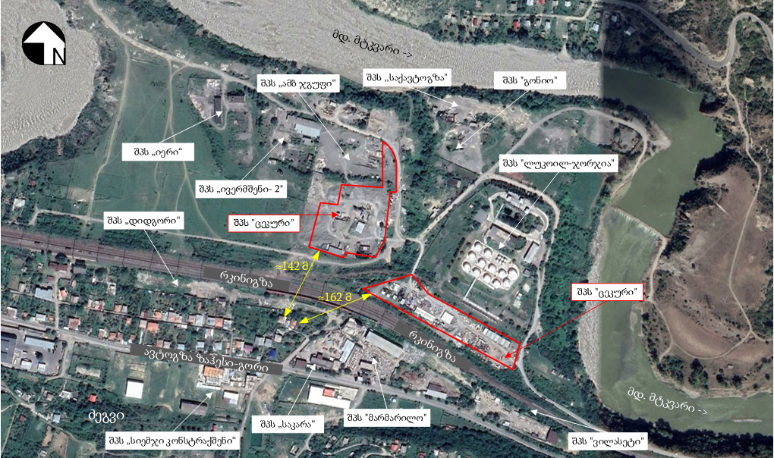
სიტუაციური სქემა

Slide 6
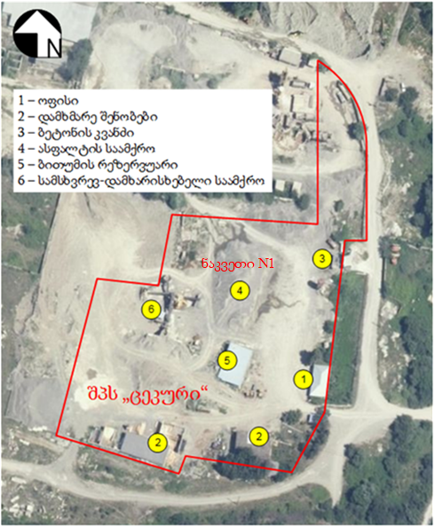
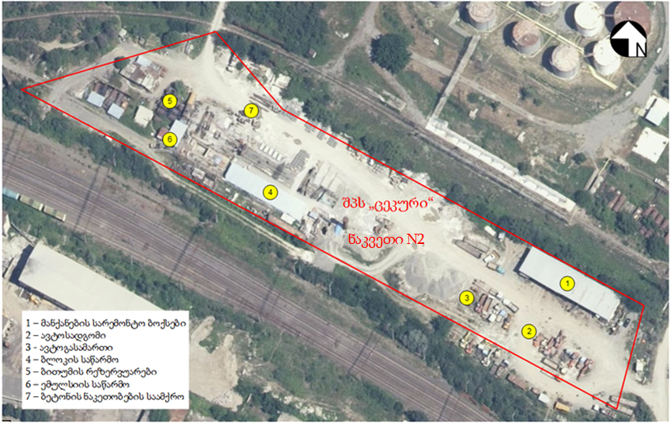
გენ-გეგმა

Slide 7
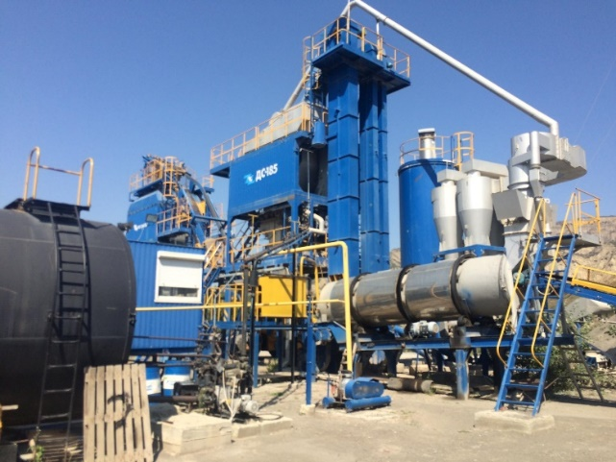
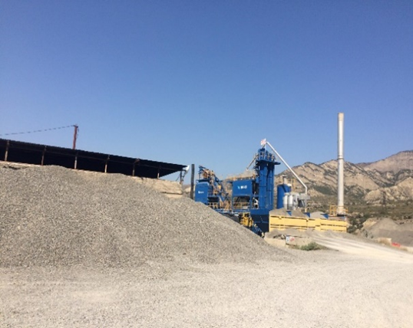
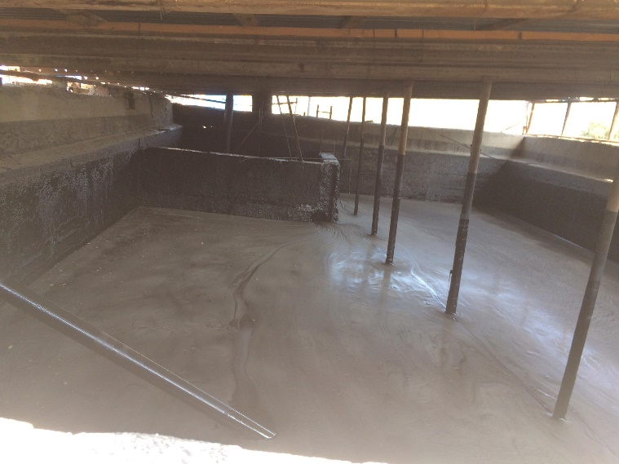
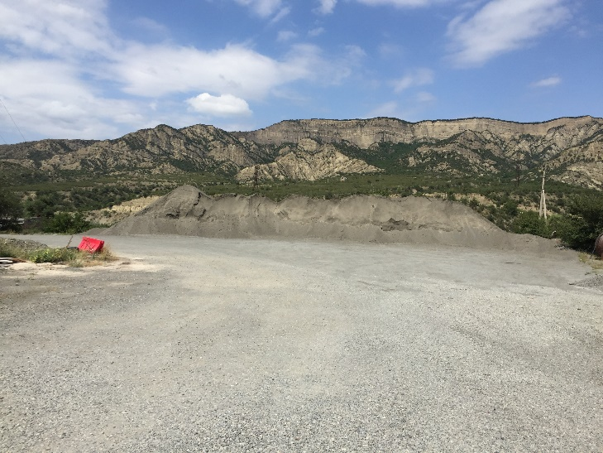
მიმდებარე ტერიტორია
ბიტუმის სამარაგო რეზერვუარი
ასფალტის ქარხანა
სანაყაროები

Slide 8
ასფალტ-ბეტონის ქარხნის საქმიანობის მოკლე მიმოხილვა
შპს „ცეკური“-ს ძირითად საქმიანობას წარმოადგენს სხვადასხვა ფრაქციის ასფალტ-ბეტონის წარმოება, ტერიტორიაზე ასევე განთავსებულია დამატებითი საქმიანობებისთვის გამოყოფილი უბნები, მათ შორის: წვრილი საკედლე ბლოკის, ემულსიის, ბეტონის კვანძისა და კიუვეტების დასამზადებელი საამქრო. კომპანიის კუთვნილ ავტომობილებს ემსახურება დიზელის გასამართი სადგური და ავტომობილების სარემონტო ბოქსები.
საწარმოს ფაქტობრივი წარმადობა არის 60 ტ/სთ, ხოლო 124 800 ტ/წელ.

Slide 9
საქმიანი ეზოს ტერიტორიაზე მოქმედი სხვა საწარმოო ობიექტების მიმოხილვა
როგორც ზემოთ აღინიშნა, საწარმოს ტერიტორიაზე დამატებით ხორციელდება სხვადასხვა ტიპის საქმიანობა, მათ შორის:
ბეტონის კვანძის ექსპლუატაცია;
საკედლე ბლოკების წარმოება;
კომპანიის კუთვნილი ავტომობილების სარემონტო სამუშაოები;
დიზელის გასამართი სადგური;
ქვიშ-ხრეშის სამსხვრევ-დამხარისხებელი საამქრო;
ემულსიის ქარხანა.

Slide 10
საწარმოს სამუშაო რეჟიმი და პერსონალი
შპს „ცეკური“-ს საწარმოს სამუშაო დღეების რაოდენობა წელიწადში შეადგენს 260 დღეს, ხოლო დასაქმებული პერსონალის მაქსიმალური რაოდენობაა 30 კაცი. სამუშაოების რეჟიმი ერთცვლიანია, 8 სთ-იანი.

Slide 11
ელექტროენერგიით და ბუნებრივი აირით მომარაგება
ასფალტის წარმოების ტექნოლოგიურ პროცესებში ენერგიის წყაროდ გამოყენებულია ელეტროენერგია და ბუნებრივი აირი. ბუნებრივი აირით და ელეტროენერგიით მომარაგება ხორციელდება არსებული ელექტრომომარაგების ქსელიდან და საშუალო წნევის გაზსადენიდან. საწარმოს ტერიტორიაზე არსებულ 10 კილოვოლტი ძაბვის ტრანსფორმატორს გააჩნია ავარიულად დაღვრილი ზეთის შემკრები რეზერვუარი.

Slide 12
მოსალოდნელი ზემოქმედებები
საქმიანობის სპეციფიკურობიდან გამომდინარე მოსალოდნელია შედეგი სახის ზემოქმედებები:
ზემოქმედება ატმოსფერულ ჰაერის ხარისხზე;
ხმაურის გავრცელება;
ზემოქმედება წყლის გარემოზე;
ზემოქმედება გრუნტის ხარისხზე;
ნარჩენების წარმოქმნით მოსალოდნელი ზემოქმედება;
ზემოქმედება ბიოლოგიურ გარემოზე;
სოციალურ გარემოზე ზემოქმედება;
კუმულაციური ზემოქმედება;

Slide 13
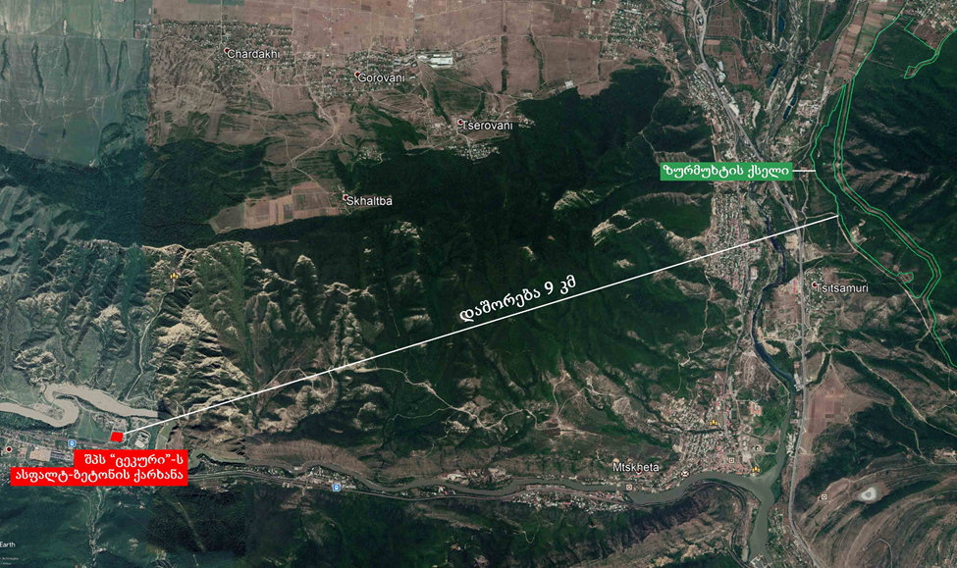
შპს ცეკური“-ს და ზურმუხტის ქსელის დამტკიცებული საიტის ,,საგურამო“ (GE0000047) ურთიერთგანლაგების სქემა

Slide 14
განხილვიდან ამოღებული ზემოქმედებები და მათი სახეები
ზემოქმედების სახე | განხილვიდან ამოღების საფუძველი
დაცული ტერიტორიები | შპს ,,ცეკური“-ის ტერიტორიიდან უახლოესი დაცული ტერიტორია ზურმუხტის ქსელის მიღებული უბანი „საგურამო“ GE0000047 დაშორებულია 9 კმ-ზე მეტი მანძილით, შესაბამისად, დაცული ტერიტორიაზე ზემოქმედების რისკი არ არსებობს (იხილეთ სურათი 4.1).
ზემოქმედება ნიადაგის ნაყოფიერ ფენაზე | შპს ,,ცეკური“-ის ტერიტორია ხანგრძლივი ანთროპოგენული ზემოქმედების ზონას წარმოადგენს, რომლის უდიდესი ნაწილი დაფარულია ბეტონის საფარით, შესაბამისად არ გვხვდება ნიადაგის ნაყოფიერი ფენა. ყოველივე ზემოხსენებული ფაქტის გათვალისწინებით შპს „ცეკური“-ს საქმიანობის პროცესში ნიადაგის ნაყოფიერ ფენაზე ზემოქმედება არ არის მოსალოდნელი.
ტრანსსასაზღვრო ზემოქმედება | დაგეგმილი საქმიანობის სპეციფიკის და განხორციელების ადგილის მდებარეობის გათვალისწინებით ტრანსსასაზღვრო ზემოქმედების რისკი არ არის მოსალოდნელი.
ისტორიულ-კულტურული მემკვიდრეობის ძეგლებზე ზემოქმედება | შპს ,,ცეკური“-ის ასფალტ-ბეტონის საწარმო და საქმიანი ეზო განთავსებულია ტექნოგენური ზემოქმედების ზონაში, სადაც ათეული წლებია ხორციელდება საწარმოო საქმიანობა. არ იგეგმება გამოუკვლეველი ტერიტორიის ათვისება, ახალი კონსტრუქციის მოწყობა, მიწის მასშტაბური სამუშაოები, შესაბამისად ისტორიულ-კულტურული მემკვიდრეობის ძეგლებზე ზემოქმედებას ადგილი არ ექნება.
ზემოქმედება გეოლოგიურ გარემოზე | საწარმოს ტერიტორიის აუდიტორული კვლევებით არცერთ უბანზე საშიში გეოდინამიკური პროცესების გააქტიურების რისკები არ გამოკვეთილა, ამასთან კომპანიის საქმიანობის მიხედვით, რაიმე სახის სამშენებლო სამუშაოები არ არის დაგეგმილი, შესაბამისად გეოლოგიურ გარემოზე ზემოქმედება ნაკლებად მოსალოდნელია.

Slide 15

გმადლობთ ყურადღებისთვის!!!
GAMMA Consulting Ltd. 19d. Guramishvili av, 0192, Tbilisi, Georgia Tel: +(995 32) 261 44 34 +(995 32) 260 15 27 E-mail: zmgreen@gamma.ge; j.akhvlediani@gamma.ge www.gamma.ge;

